Slide 1
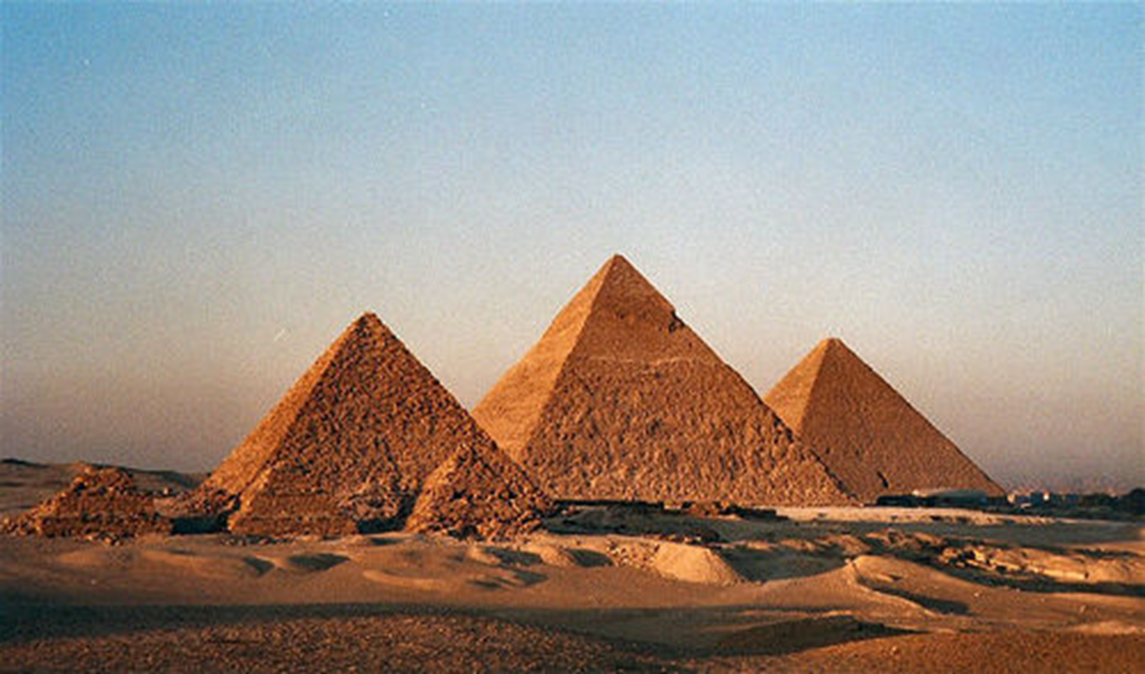

Slide 2
Девиз урока
«Презирай
лень
мысли»

Slide 3
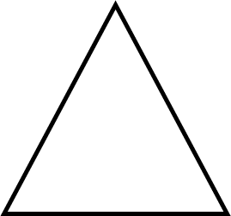
Цель урока: обобщение по теме «Признаки подобия треугольников».
Задачи урока:
Обобщить и систематизировать теоретические знания ;
воспитание культуры личности, отношения к геометрии, как к части общечеловеческой культуры, играющей огромную роль в общественном развитии;
Повысить интерес к предмету.

Slide 4
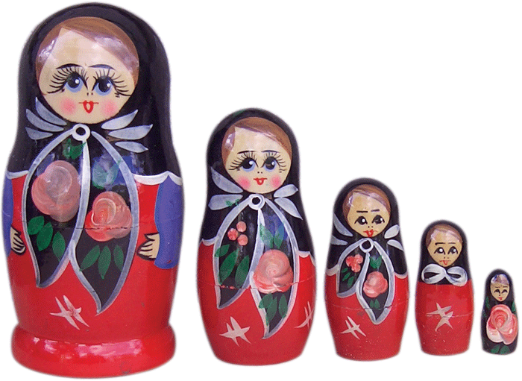
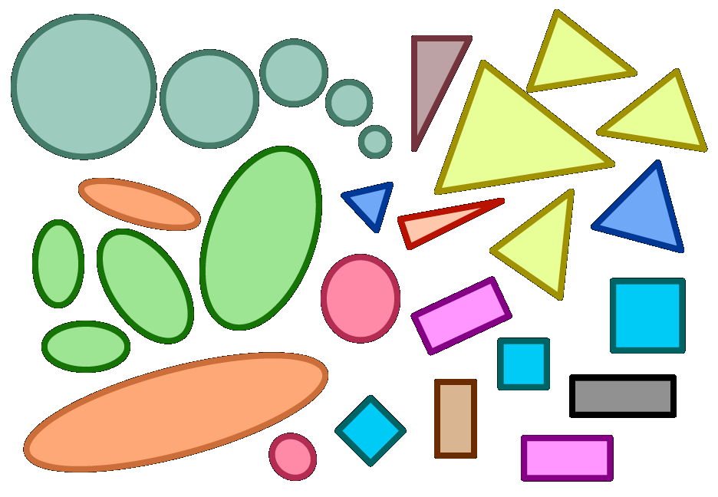
Подобные фигуры

Slide 6
Когда
В
треугольники подобны?
В₁
А
С
А₁
С₁

Slide 7
Первый признак
подобия треугольников
Если два угла одного треугольника,
равны двум углам другого треугольника,
то такие треугольники подобны

Slide 8
Если две стороны одного треугольника пропорциональны
двум сторонам другого
и углы между ними равны
то такие треугольники
подобны
Второй признак
подобия треугольников

Slide 9
Если три стороны одного треугольника,
пропорциональны трём сторонам другого,
Третий признак
подобия
треугольников
то такие треугольники подобны

Slide 10
Средняя линия треугольника
В
AM = MB
BN = NC
М
N
А
С
Cредняя линия треугольника параллельна третьей стороне и равна её половине

Slide 11
Решение задач
А
D
12
10
О
4
45⁰
30
В
C

Slide 12
B
14
M
28
H
32
A
C

Slide 13
B
N
M
A
C

Slide 14
B
D
4
1
2
A
9
C

Slide 15
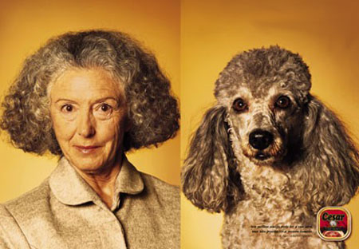
Подобия из жизни

Slide 16
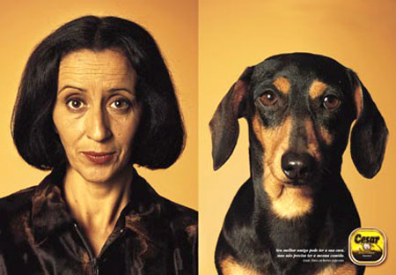
Подобия из жизни

Slide 17
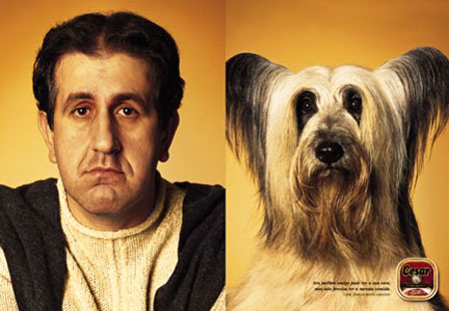
Подобия из жизни

Slide 18
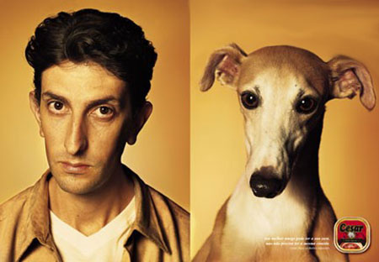
Подобия из жизни

Slide 19
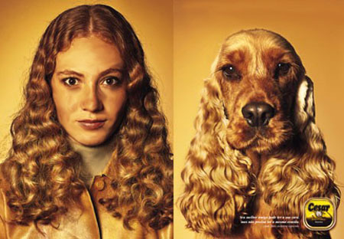
Подобия из жизни

Slide 20
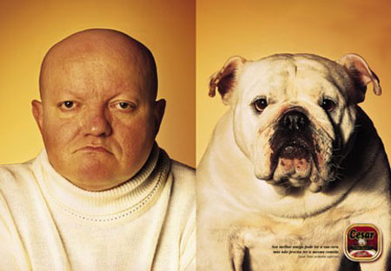
Подобия из жизни

Slide 21
Решение задач
по карточкам

Slide 22
Спасибо за урок!

